Slide 1
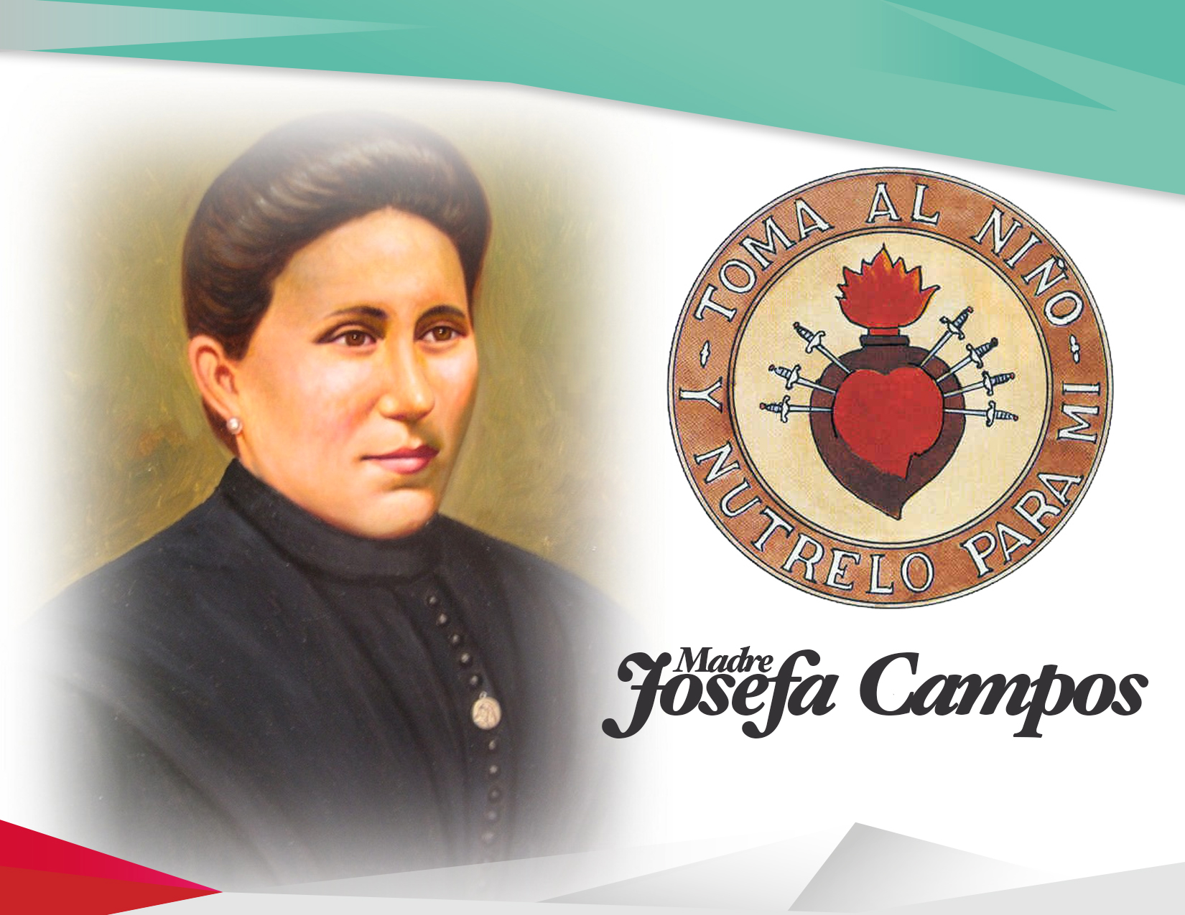
Juan Antonio Vives Aguilella

Slide 2
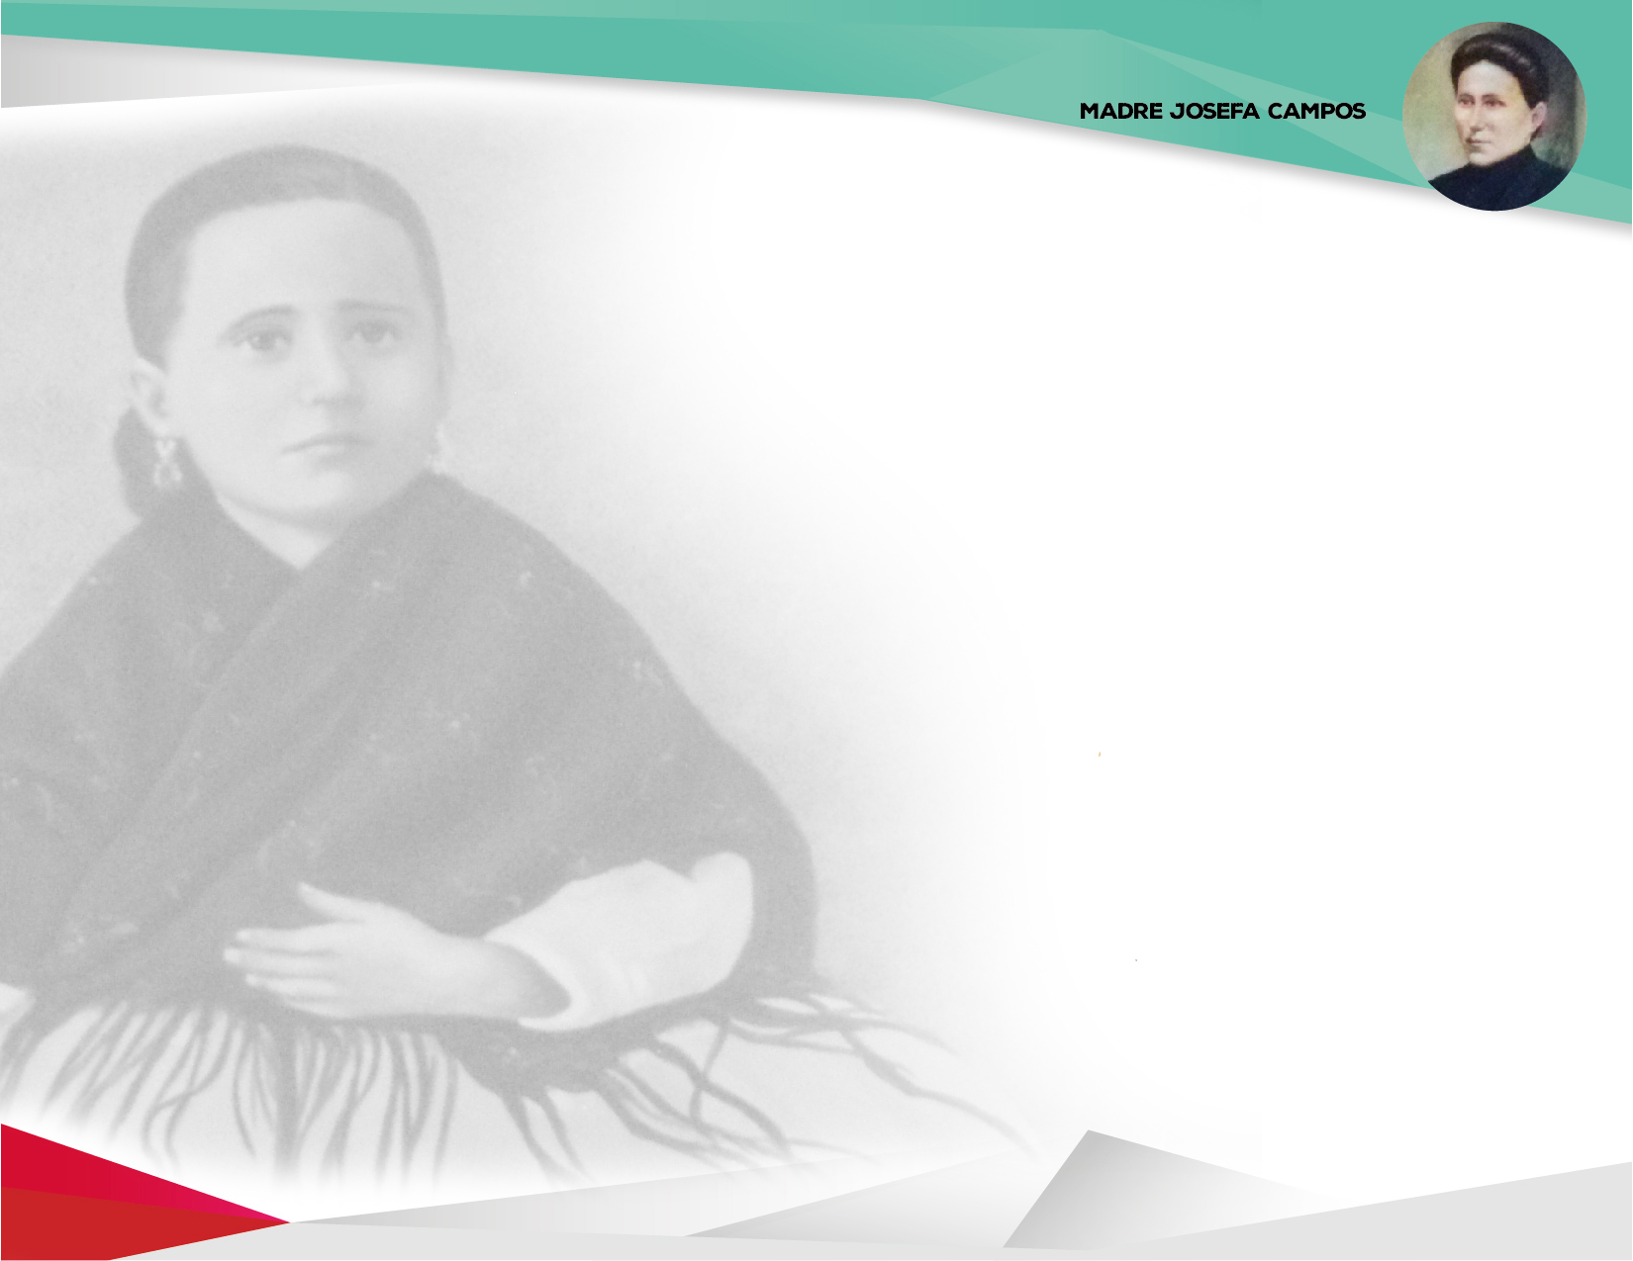
Inicios vocacionales
Era alegre y cariñosa y tenía siempre la sonrisa en los labios.
Era una copia de la bondad, laboriosidad y sencillez de la madre y de la alegría, simpatía y capacidad de sacrificio de su padre, home templat y campechà.
Juan Antonio Vives Aguilella

Slide 3

El Señor me llamó desde los seis años. Quedé como marcada, me invadió su gracia y, desde entonces, fueron mis deseos ser toda del Señor.
“No basta –decía ya en la adolescencia– llevar escapularios o asistir a los actos de culto en plan de “beata”, sino que hay que vivir intensamente la vida de piedad y llevarla a la práctica con una vida auténticamente cristiana”.
Juan Antonio Vives Aguilella

Slide 4

Empieza la Obra
Por el mes de marzo de 1899 dos piadosas doncellas de modesta familia se consagraron a la enseñanza de la Doctrina cristiana, poniéndose a las órdenes del cura de Aldaya.
Bien pronto ganaron para su empresa algunas otras muchachas, hijas también de honrados labradores y pudieron extender sus trabajos a otras parroquias.
Juan Antonio Vives Aguilella

Slide 5

En 1902 ya vivía un grupito en comunidad parcialmente, pasando el día reunidas y trabajando. Poco después, algunas de ellas empezaron a vivir en comunidad, pernoctando incluso en una casa de la calle Horno. A ellas se unían, durante el día, otras jóvenes como colaboradoras. Para entonces atendían además del Centro catequético de Aldaya, el de Chirivella y el de aquí de Alacuás que se inauguró aquel mismo año 1902.
Después, se harían cargo también del de Paiporta (1904) y el de Alfafar (1908).
Juan Antonio Vives Aguilella

Slide 6
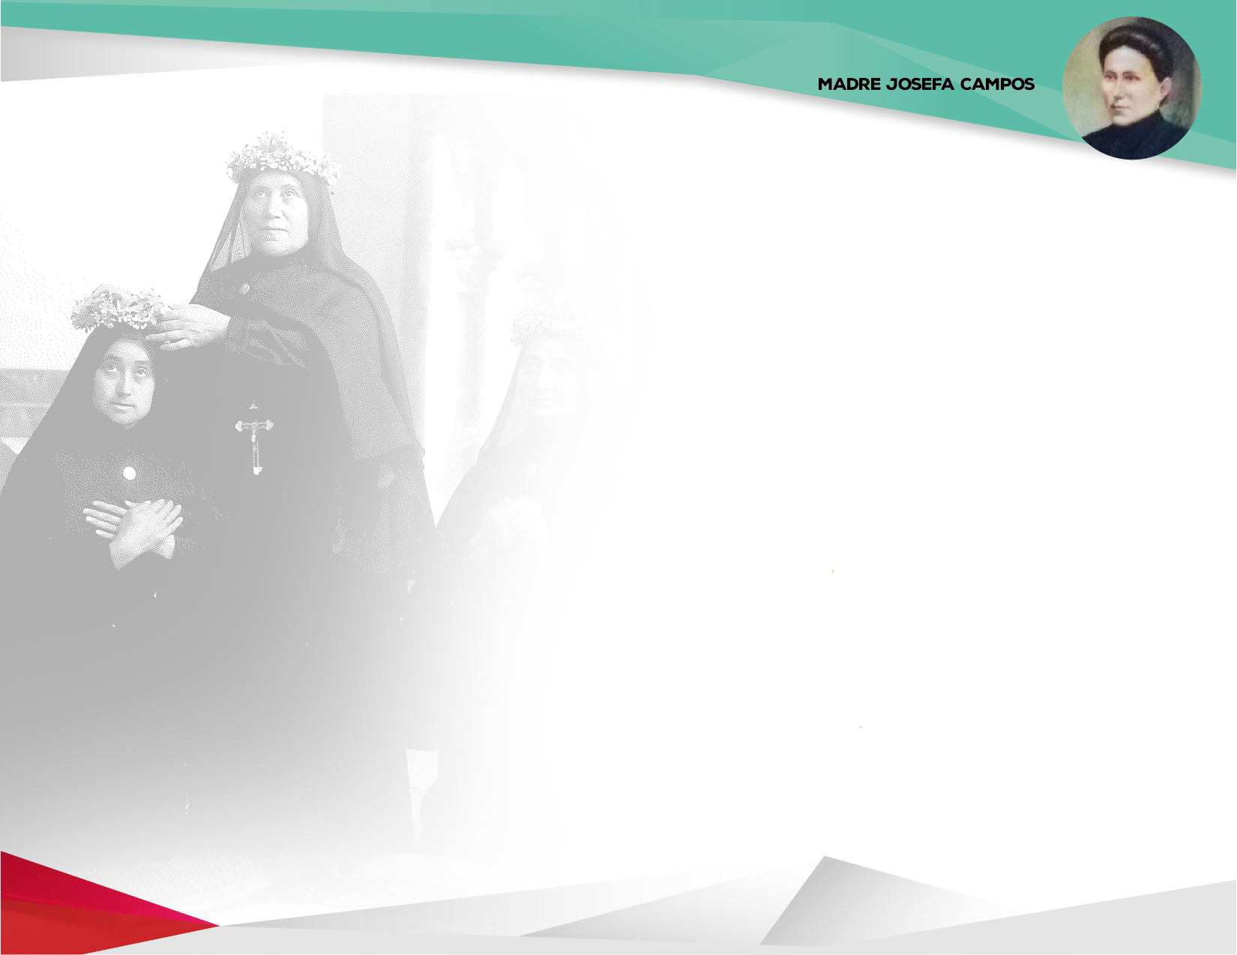
El 19 de marzo de 1909 vistieron ya el hábito de la Virgen de los Dolores.
Ese mismo año 1909 ampliaron su labor catequética a Picassent, Benimàmet, San Miguel de Soternes y Mislata.
En 1910 adoptaron ya el nombre de Catequistas de la Virgen de los Dolores y abrieron el Centro catequético de Campanar.
Al año siguiente –en 1911– se hicieron presentes en Massanassa, Paterna y Catarroja. Y este mismo año, el arzobispo de Valencia aprobó el Directorio por el que se regiría la entonces asociación
Juan Antonio Vives Aguilella

Slide 7

Entre 1915 y 1922 se hicieron cargo de la catequesis de Albal, Bétera, Bonrepós, Carpesa, Benaguacil, Alberique, Pego, Gandía y Jarafuel.
El 14 de abril de 1925 la Asociación fue reconocida ya como Congregación religiosa y las hermanas hicieron, junto a la Fundadora, los primeros votos públicos.
Juan Antonio Vives Aguilella

Slide 8
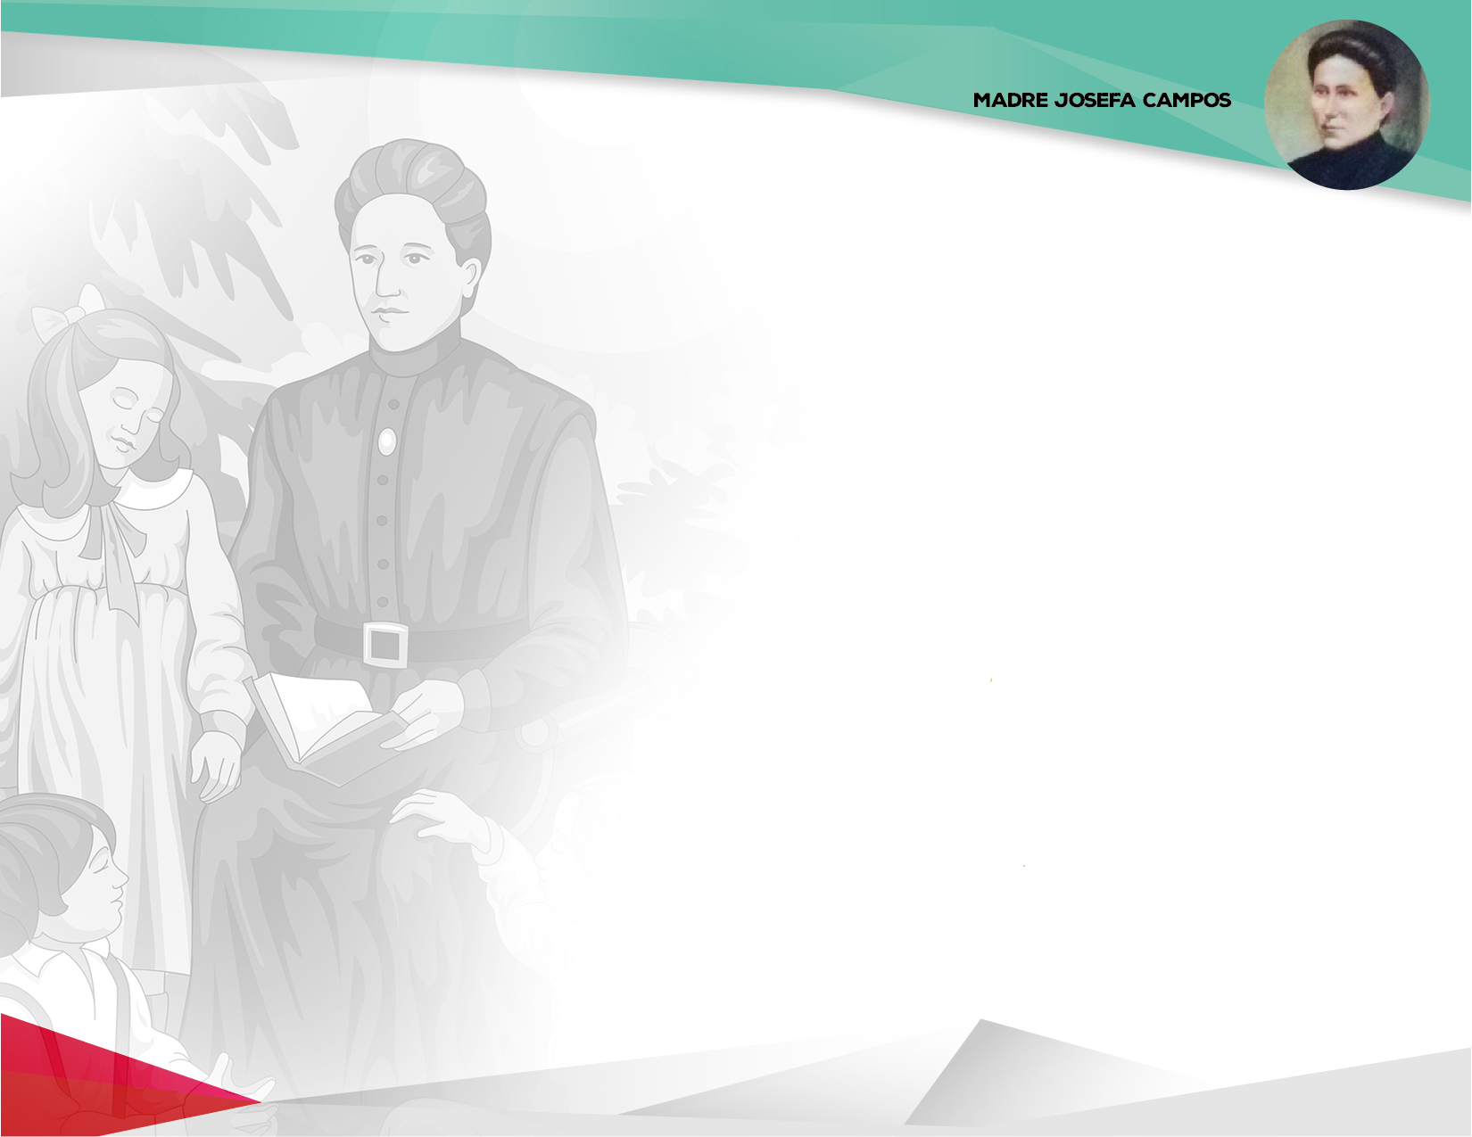
Fisonomía humana y espiritual de Madre Josefa
Sobresalía por su amor a Dios y al prójimo, por ser una mujer libre y sin ataduras. Una mujer que irradiaba en todo su ser una gran armonía, fruto de su paz interior, de su serenidad de espíritu y de un equilibrio propio de quien pone toda su confianza en Dios.
Juan Antonio Vives Aguilella

Slide 9

Era, además, una persona humilde, sencilla y dulce. Poseía un gran dominio de sí misma. Se mostraba ecuánime en el trato. Tenía una sensibilidad especial para detectar necesidades del prójimo hasta en los más mínimos detalles. Y aunque era muy exigente consigo misma, sabía ser muy comprensiva con los demás y mantenerse cercana a todos.
Juan Antonio Vives Aguilella

Slide 10
También se distinguió Madre Josefa por su cariño maternal hacia las hermanas:
¡Ni casi yo sabía lo que os amaba! Exclama ella cuando la Congregación ya tenía algunos años de andadura.
Y sus hermanas manifestaron al respecto:
• Nos amaba con amor de madre y más que con las palabras, convencía con los hechos… Su trato fue siempre cariñoso, maternal, justo y ecuánime. Sabía valorar lo positivo de cada una y estimulaba para superar lo negativo. Corregía sin ofender y en el momento oportuno.
• Tenía como unos rayos X, con los que sabía ver el interior de cada hermana. Adivinaba lo que le pasaba y le daba el remedio que necesitaba, sin decirle nada.
• A cada una sabía tratarla según sus capacidades. Yo un día le dije: “Madre, ¿por qué a unas las trata con más suavidad que a otras? Y me contestó: “Porque unas son como un lienzo que hay que pintar y otras, como mármol que hay que esculpir”.
• Ella no sólo daba, se daba. Se sentía feliz en la pobreza… Y convencida de que el alma humilde es el encanto de Dios y de que el Señor no quiere servirse de los grandes talentos, si no van acompañados de verdadera humildad, solía repetir que la sabiduría no está en decir palabras rebuscadas, sino en hacerse entender por todos con sencillez.
Juan Antonio Vives Aguilella

Slide 11

Otro distintivo esencial en Madre Josefa fue su amor por los niños:
¡Jesús y los niños –solía repetir– son mis amores!
Y añadía: Los niños me llevan a Dios y Dios me lleva a los niños… No hay sabios más grandes que los niños. Yo por los niños, lo doy todo.
• Trabajad con mucho celo con los niños, que es mucho lo que se consigue. Mirad siempre en el niño a un santo si lo sabemos formar.
• Para completar el fin de la enseñanza del Catecismo, que es “formar el corazón” de los niños para el porvenir de la vida social, se les darán lecciones prácticas de urbanidad y se les enseñarán juegos que, además de servirles para desarrollar sus fuerzas físicas, ocupen y entretengan su imaginación.
Juan Antonio Vives Aguilella

Slide 12
La profundidad de su vida espiritual la impulsaron a proclamar expresiones místicas que hacen evocar con espontaneidad a Santa Teresa:
¡Señor, te quiero como a nadie! ¡Cuán agradecida estoy porque sabes gobernarme con trazos tan ocultos y desconocidos! Ya estoy aquí, Señor… No sé qué imán me atrae, Señor, que no me apartaría de aquí. Eres demasiado gitano… Contigo lo tengo todo y me sobra todo… Yo estoy loca de contento, pues la esposa no quiere más que contentar a su amado… No quiero nada que no sea Dios… Nada ansío, sólo vivir toda para Dios. Sin mi Dios, no me es posible vivir…
Quien pudiera desatarse de estas cadenas para poder volar hacia Ti, Señor. Pesado me es vivir encerrada en esta cárcel del cuerpo, que me impide los goces del Espíritu.
Juan Antonio Vives Aguilella

Slide 13
Fortaleza ante las dificultades
El itinerario de Madre Josefa, no fue, ciertamente, un camino de rosas:
D. Fernando Gimeno Puchades, párroco de Alacuás, que era persona de temperamento fuerte y malgeniado y no poseía aún la madurez y discreción que hubiese sido de desear en un servicio pastoral como el suyo, atacó de forma directa a Madre Josefa, no sólo afirmando: “que su obra nunca sería nada, o que de la Congregación y de la misma Casa Madre no quedaría ni los clavos”, sino también desprestigiándola personalmente con calificativos tales como: “orgullosa, caprichosa, embaucadora y hasta carente de vida espiritual”.
Juan Antonio Vives Aguilella

Slide 14
Otra piedra en el camino la constituyó don Vicente Calatayud Perales, Director espiritual del Instituto, tras la muerte del padre José Bau.
Don Vicente, aunque era un buen sacerdote, estaba convencido de que estaba convencido de que estaba en posesión de la verdad y se inmiscuía demasiado en los asuntos internos de la comunidad, rebasando sus atribuciones.
En alguna ocasión, sin pararse a analizar mínimamente el asunto y sin ponderar razones, defendió visceralmente a una hermana que había entrado en conflicto con Madre Josefa y tachó a ésta de “injusta”.
Pero lo más grave fue que impidió la celebración –el 25 de enero de 1950– de las Bodas de Plata del reconocimiento canónico de la Congregación por parte del Papa.
Juan Antonio Vives Aguilella

Slide 15
Sin saber cómo ni por qué, ya en los inicios de vivir en común como Asociación –hacia 1903– se levantó contra las Catequistas –y precisamente aquí en Alacuás– franca persecución de murmuraciones y calumnias, de rechiflas y de pedradas… Los niños, casi en su totalidad dejaron de asistir al catecismo e incluso desertaron algunas de las primeras compañeras.
Algunos del pueblo decían:
– Pepa, la del Andalillo, se ha metido a fundadora, ya veremos cómo sale.
– Vol ser –decían otros– fundaora de un convent.
– La Fundadora –añadían otros más maliciosos– está suicidando a las demás con abstinencias, mientras que ella, haciéndoles creer que ayuna, come a escondidas.
Juan Antonio Vives Aguilella

Slide 16
Frente a las calumnias y rechiflas que acompañaron su fundación, Madre Josefa se mantuvo firme, sin arredrarse ni desmayar en medio de la borrasca… Y la Corporación subsistió contra los cálculos de muchos… y no sólo subsistió, sino que, además, creció, se robusteció y se extendió rápidamente.
Las penalidades y mortificaciones que sufrió, lejos de abatir su ánimo, lo vigorizaron aún más, saliendo cada domingo a la catequesis, con un espíritu tan vigoroso y fuerte, que maravillaba a la gente.
Juan Antonio Vives Aguilella

Slide 17
Haciendo síntesis de los sinsabores sufridos, dijo con el tiempo:
•He pasado muchos apuros y penas, pero es bueno pasar por todo, porque se saca experiencia.Las penas espabilan. No me gusta la gente quietecita, me gusta activa.
• Practicó la fortaleza –cuenta una testigo– primero, manteniendo su voluntad de entregarse al Señor, cuando la enfermedad se cebaba en ella; luego, continuando el apostolado catequético en las condiciones en que lo llevaban a cabo las primeras Operarias… Tuvo que soportar muchas burlas por la finalidad de su obra, cuando personas de respeto decían: “No tiene ni pies ni cabeza fundar una obra sólo para enseñar catecismo” o “Ésta nunca será nada”… Todo lo soportó con valentía y contento.
Juan Antonio Vives Aguilella

Slide 18

Su amor al trabajo
• La Operaria, a ejemplo de San Pablo, ha de vivir del trabajo de sus manos.
• Josefa Campos, junto a las primeras Operarias –cuentan los testigos– después de ganarse el pan con el trabajo de sus manos durante el día, pasaban a veces gran parte de la noches, y aun noches enteras, trabajando para multiplicar los ahorros que habían de invertir en viajes a las catequesis, en premios para los niños y en libros para su propia instrucción.
Juan Antonio Vives Aguilella

Slide 19
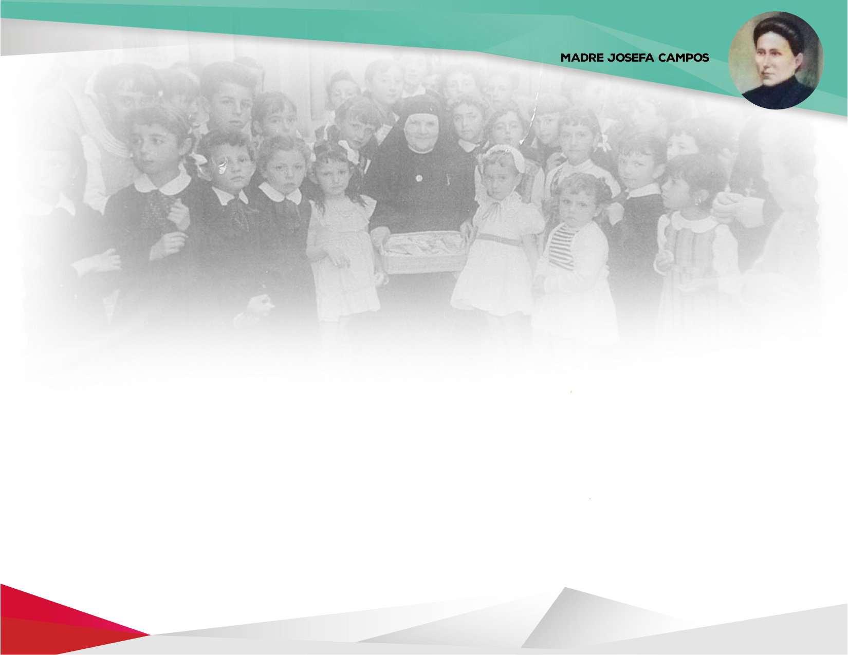
• San José bendito –solía rezar Josefa Campos– que falte de todo, lo soportamos, pero que no falte el trabajo… Sabe el Señor que no contamos con otros medios de vida para pagar y llevar adelante la empresa de las obras de celo.
• Es preciso que nosotras, con nuestros esfuerzos, prestemos a todos auxilio y para esto, la Operaria debe estar alerta en todos los actos de la vida sin distraerse ni cansarse de nada ni de nadie. Dios no premia el éxito, sino el trabajo. Por lo tanto os recomiendo que trabajéis con celo sin escamotear nada de vuestra parte.
Juan Antonio Vives Aguilella

Slide 20

Su fe en la Providencia
Otro distintivo esencial de Madre Josefa fue su ilimitada fe en la Providencia:
• Siempre iré tras la Providencia… Tu Providencia y mi fe mantendrán la Obra en pie… Nada espero del hombre. Sólo en Ti, Señor, tengo puesta toda mi esperanza.
• Si Dios está conmigo –solía preguntarse con el salmista– a quién temeré?
• Señor, contigo no temo a nada ni a nadie. Sólo en Vos tengo consuelo; sólo Vos sois alivio en mis penas.
• Estoy amargadísima –escribía ante una situación muy delicada– aunque, gracias a Dios, no me falta el ánimo. A pesar del cúmulo de cosas que se suceden, no me achanto, pues Dios me ha dado un gran temple, al creer y confiar firmemente que estoy en sus manos.
Juan Antonio Vives Aguilella

Slide 21
Despedida y muerte
En 1946 –coincidiendo con la petición que hace al Papa para la Aprobación Pontificia de la Congregación– su salud se resiente fuertemente y el 28 de junio le dio una congestión cerebral, perdió el sentido y se quedó de momento sin habla.
A los tres años –después de haberse mejorado del anterior trance– sufrió otro ataque. Era el mes de junio de 1949. Desde entonces, solía decir a sus hermanas: “Xiquetes, açó s’acaba”. Y empezó a redactar su Testamento Espiritual en el que expresó:
• Señor, tuya es la obra. Ahora más que nunca la dejo en tus manos, porque mi trabajo en esta vida parece que toca a su fin.
Trabajé con ahinco enseñando tu santa doctrina y realizando cuantas obras me inspiraste… Tú sabes que procuré no escatimar esfuerzos, ni perdonar sacrificio por tu amor…
• Ahora ya puedo hacer poco por la obra que es tuya. Sí, porque Tú la engendraste en mi corazón. Yo no hice más que cooperar y ponerme a tu servicio y así nació la Congregación.
Juan Antonio Vives Aguilella

Slide 22
El 30 de junio de 1950, entregó plácidamente su espíritu al Padre.
• “Su rostro –dijeron los testigos– reflejaba, tras su muerte, la paz que había tenido en vida y no parecía que estaba muerta, pues estaba sonriente”. Muchos, al verla, quedaban impresionados y exclamaban:
– “Tiene cara de Santa”… “Así mueren los santos”.
• Esa sonrisa hacía recordar espontáneamente a quienes con ella habían convivido, lo que más de una vez le oyeron decir:
“Yo no necesito que nadie me alegre, porque teniendo a Dios, donde voy, llevo felicidad”.
Juan Antonio Vives Aguilella

Slide 23
Muchas Gracias
Juan Antonio Vives Aguilella
www.javives.es

